Slide 1
SRF IM JAHR 2024
A.O. DELEGIERTENVERSAMMLUNG SRG ZENTRALSCHWEIZ
13. SEPTEMBER 2021| NATHALIE WAPPLER, DIREKTORIN SRF
Notes:
Danke an Trägerschaft von der SRG Zentralschweiz für die Einladung. Danke an Chläusi Zeier für Begrüssung.
Besondere Freude, dass alle vor Ort hier im Verkehrshaus in Luzern anwesend sind und dass persönlicher Austausch möglich ist. Gespannt auf Ihre Fragen.
Wie sie alle wissen: SRF befindet sich mitten in digitaler Transformation. Seit 1. April: Neues Betriebsmodell und neue Organisation.
Kurzes Inputreferat: Warum machen wir das alles überhaupt und wohin wird uns die Reise bis 2024 führen. Danach genügend Zeit für Ihre Fragen.
Bevor ich über Veränderungen spreche, eines vorneweg: Der Journalismus ist und bleibt für SRF absolut zentral. Auch unsere Werte wie Unabhängigkeit oder Sachgerechtigkeit sind nicht verhandelbar.
Trotzdem: Wir müssen uns verändern – damit dieser unabhängige, qualitativ hochwertige Qualitätsjournalismus auch im digitalen Zeitalter relevant bleibt.
Ohne Veränderungen: Verlust von Relevanz und Bedeutung drohen.

Slide 2

RÜCKGANG
DIGITALISIERUNG
WERBEEINNAHMEN
GEBÜHRENPLAFONIERUNG
VERÄNDERTE MEDIENNUTZUNG
Notes:
Die Schweizer Medienlandschaft wird gerade ziemlich durchgerüttelt.
Die Bedürfnisse der Nutzerinnen und Nutzer verändern sich. [KLICKEN]
Die Medien stehen massiv unter dem Druck der Digitalisierung und der On-Demand-Technologien. [KLICKEN]
Ehemals sichere Werbeeinnahmen brechen ein, wandern mehr und mehr ab zu den Tech-Giganten aus dem Silicon Valley. [KLICKEN]
Bei der SRG sind die Gebühreneinnahmen bei 1,25 Mia plafoniert. [KLICKEN]
Der Rückgang der Werbung ist tatsächlich dramatisch für uns. Auf Stufe SRG müssen wir bis 2024 nochmals 50 Millionen Franken einsparen. Davon 16 Millionen bei SRF.
Noch eine Herausforderung, so alt wie das Fernsehen selber: Bei jeder Veränderung will die ganze Nation mitreden. Für jeden Entscheid gibt es Gegner und Befürworter. Jede Sendung hat Fans und das Gegenteil: Leute, die auf genau die Sendung gerne verzichten möchten.
Bsp.: Vor-Vor-Vorgänger hat 1988 die beliebte Vorabendsendung «Karussell» abgesetzt, um «10vor10» einzuführen. Grosse Protestwelle. Aber stellen Sie sich vor, man hätte es nicht gemacht?
Vor zweieinhalb Jahren Amt angetreten im Wissen um diese Herausforderungen und im Wissen, dass wir uns verändern müssen.
Prämisse: Sparen ist aber keine Vision. Veränderungsprozess angestossen auch mit Ziel, aus der Spirale der jährlichen Sparrunden rauszukommen.

Slide 3


Notes:
Deshalb: Im Herbst 2019 Start des Strategieprozesses «SRF 2024».
Anspruch: SRF für die digitale Zukunft fit zu machen.
Gleichzeitig: Realistischer Finanzrahmen, damit wir keine jährlichen Sparrunden mehr haben.
Gemacht auf ersten Blick aus Position der Stärke. Unser alteingesessenes Geschäftsmodell, das traditionelle Radio und Fernsehen, das läuft immer noch sehr gut.

Slide 4

TV SRF KLARER MARKTFÜHRER
ÜBER 41 PROZENT MARKTANTEIL
ZUR PRIMETIME
«TAGESSCHAU» MIT BIS ZU
1,5 MIO ZUSCHAUER:INNEN
Notes:
Immer wieder hört man: «Fernsehen ist ein Auslaufmodell» oder sogar: «Fernsehen ist tot».
Zahlen sprechen andere Sprache [KLICKEN]: Fernsehen ist bei SRF nach wie vor der mit Abstand reichweitenstärkste Kanal. Mit SRF 1, SRF zwei und SRF info zusammen erreichen wir in der Primetime am Abend über 41 Prozent Marktanteil – und sind damit klarer Marktführer in der Deutschschweiz.
Die «Tagesschau» erreichte im Corona-Jahr 2020 62x mehr als eine Million Zuschauende. An einzelnen Tagen gar fast 1,5 Millionen. [KLICKEN] Ähnlich hoch sind auch die Zahlen von den Schweizer Spielen an der Fussball-EM – an die 1.5 Mio Zuschauende haben im Juni mitgefiebert.

Slide 5

llll
HOHE REICHWEITEN FÜR RADIO SRF
2,4 MILLIONEN
TÄGLICHE HÖRER:INNEN
61 PROZENT MARKTANTEIL
ZUR MORGENPRIMETIME
Notes:
Auch das Radio ist nach wie vor für sehr viele Menschen ein ganz wichtiger Begleiter im Alltag. [KLICKEN]
Jeden Tag hören uns 2,4 Millionen Deutschschweizerinnen und Deutschschweizer. In der zuhörerstärksten Radiozeit am Tag – am Morgen von 6 bis 9 Uhr – schalten über 61 Prozent von allen Radiohörerinnen und -hörern einen der sechs SRF-Radiosender ein.
Sie sehen: Radio und Fernsehen sind durchaus noch lebendig und werden es auch noch eine ganze Weile lang bleiben – sofern sie sich weiter entwickeln.
Trotz toller Zahlen: Auf Erfolg beim Stammpublikum dürfen wir uns nicht ausruhen.
Die veränderte Mediennutzung bringt für uns grosse Herausforderungen mit sich, denen wir uns heute stellen müssen, damit wir in Zukunft noch relevant sind.

Slide 6
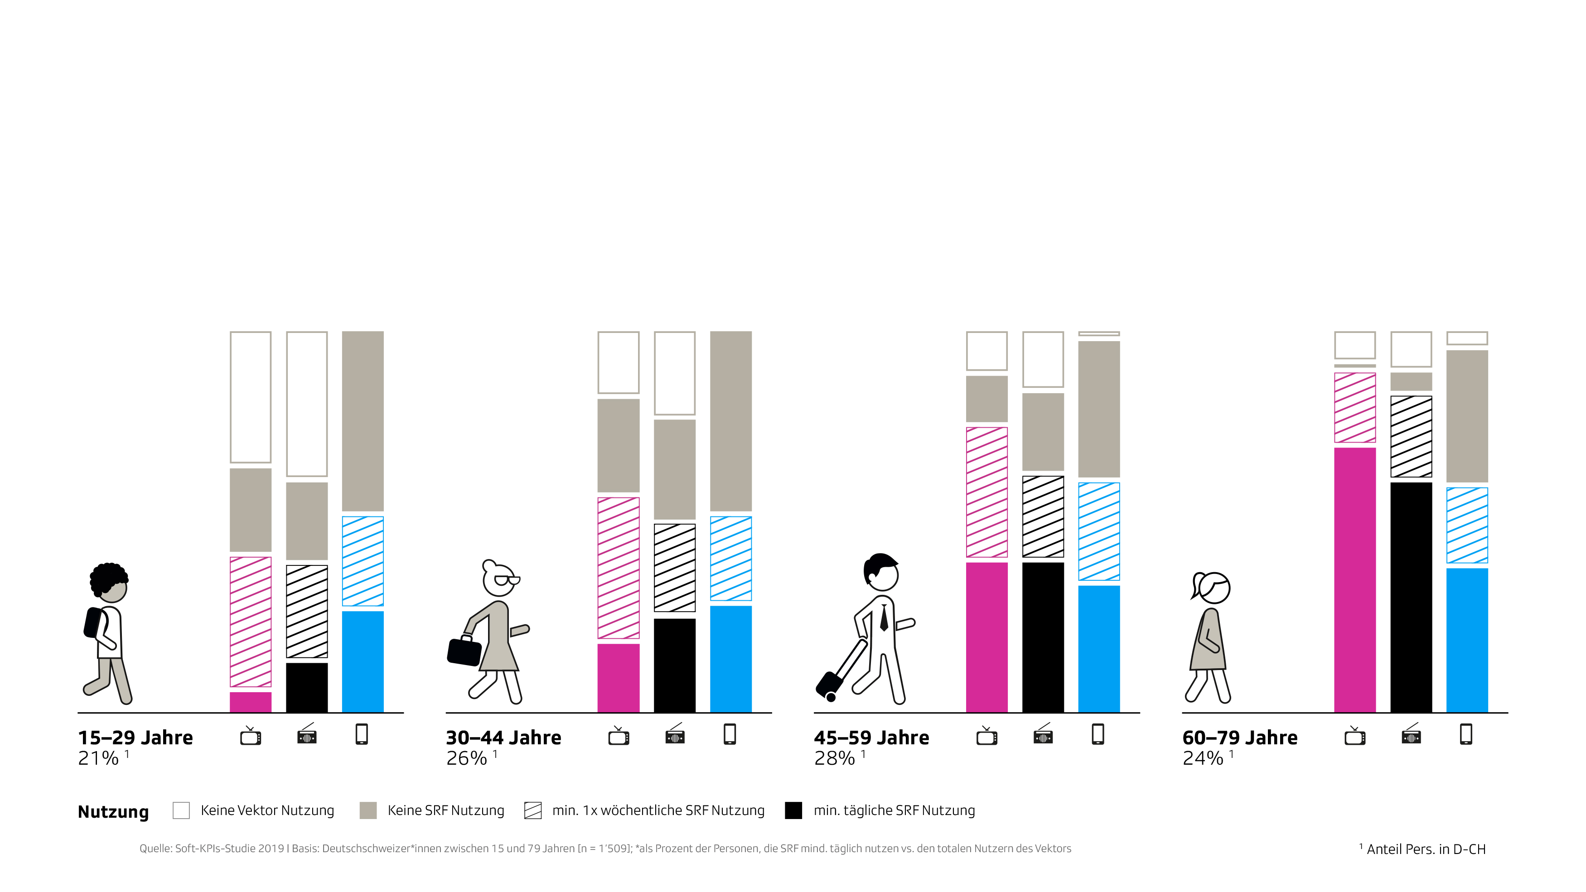
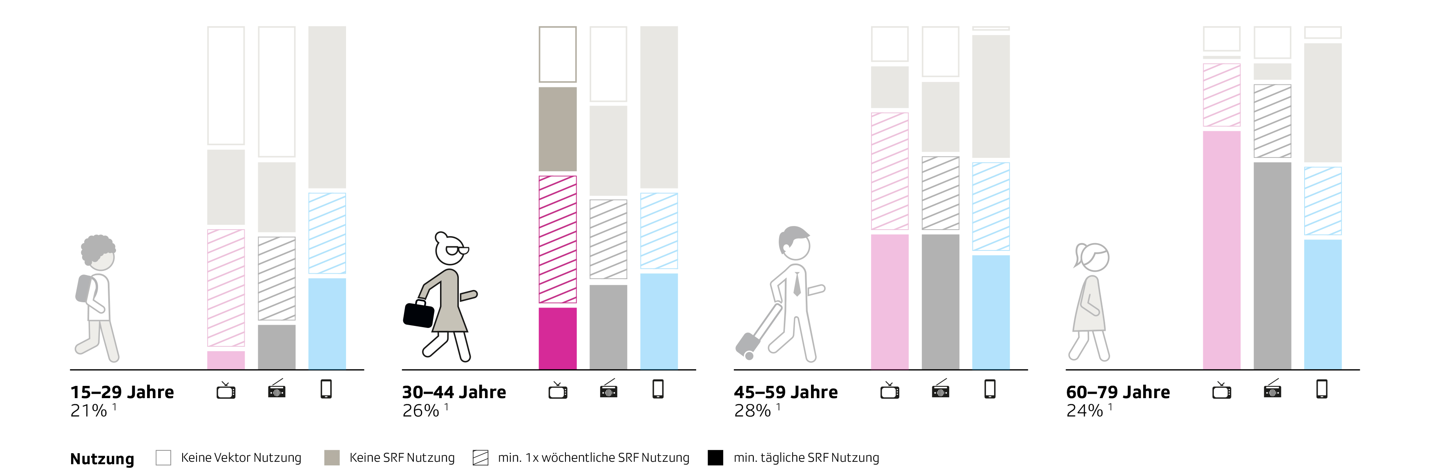
UNTER 45-JÄHRIGE NUTZEN SRF-
ANGEBOTE SIGNIFIKANT WENIGER
Es sind nicht nur die ganz Jungen,
die SRF-Angebote kaum noch nutzen.
Notes:
Ganz am Anfang von SRF 2024 haben wir die Nutzung unserer Radio-, Fernseh- und Onlineangebote sehr detailliert analysiert. Differenzierteres Bild:
Die hier dargestellten vier Altersgruppen sind in etwa gleich gross. Wir haben die tägliche SRF-Nutzung analysiert, weil diese Auskunft darüber gibt, ob wir im Alltag der Schweizer Bevölkerung bedeutsam sind.
Die Grafik zeigt: SRF spielt im täglichen Medienkonsum der Unter-45-Jährigen keine relevante Rolle. [KLICKEN] Von der Altersgruppe 30-44J nutzen nur noch 20% das TV-Angebot von SRF täglich (Radio 25%, Online 28%).
[KLICKEN] Nicht nur ganz Junge, Teenager, in deren Alltag SRF nicht mehr relevant ist. Es sind Menschen unter 45, die wir generell weniger gut erreichen als ältere Generationen. Also Menschen, die mitten im Berufsleben stehen, junge Familien.
Doch gerade im Bereich der Information ist die Alltagsrelevanz entscheidend, ansonsten verliert SRF mittelfristig seine Legitimation für den Service Public.

Slide 7
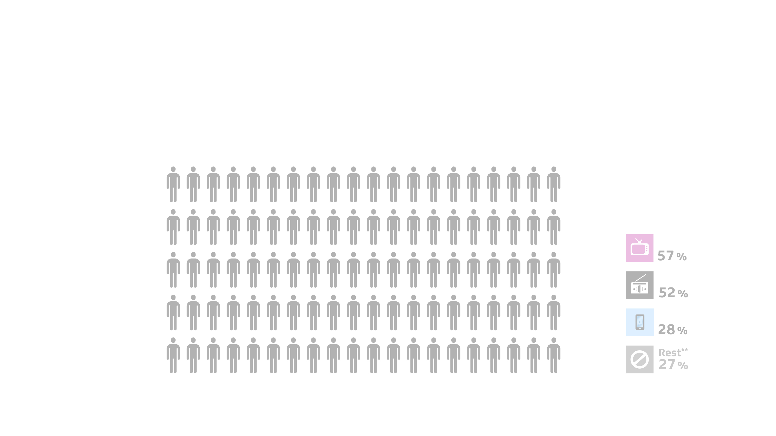
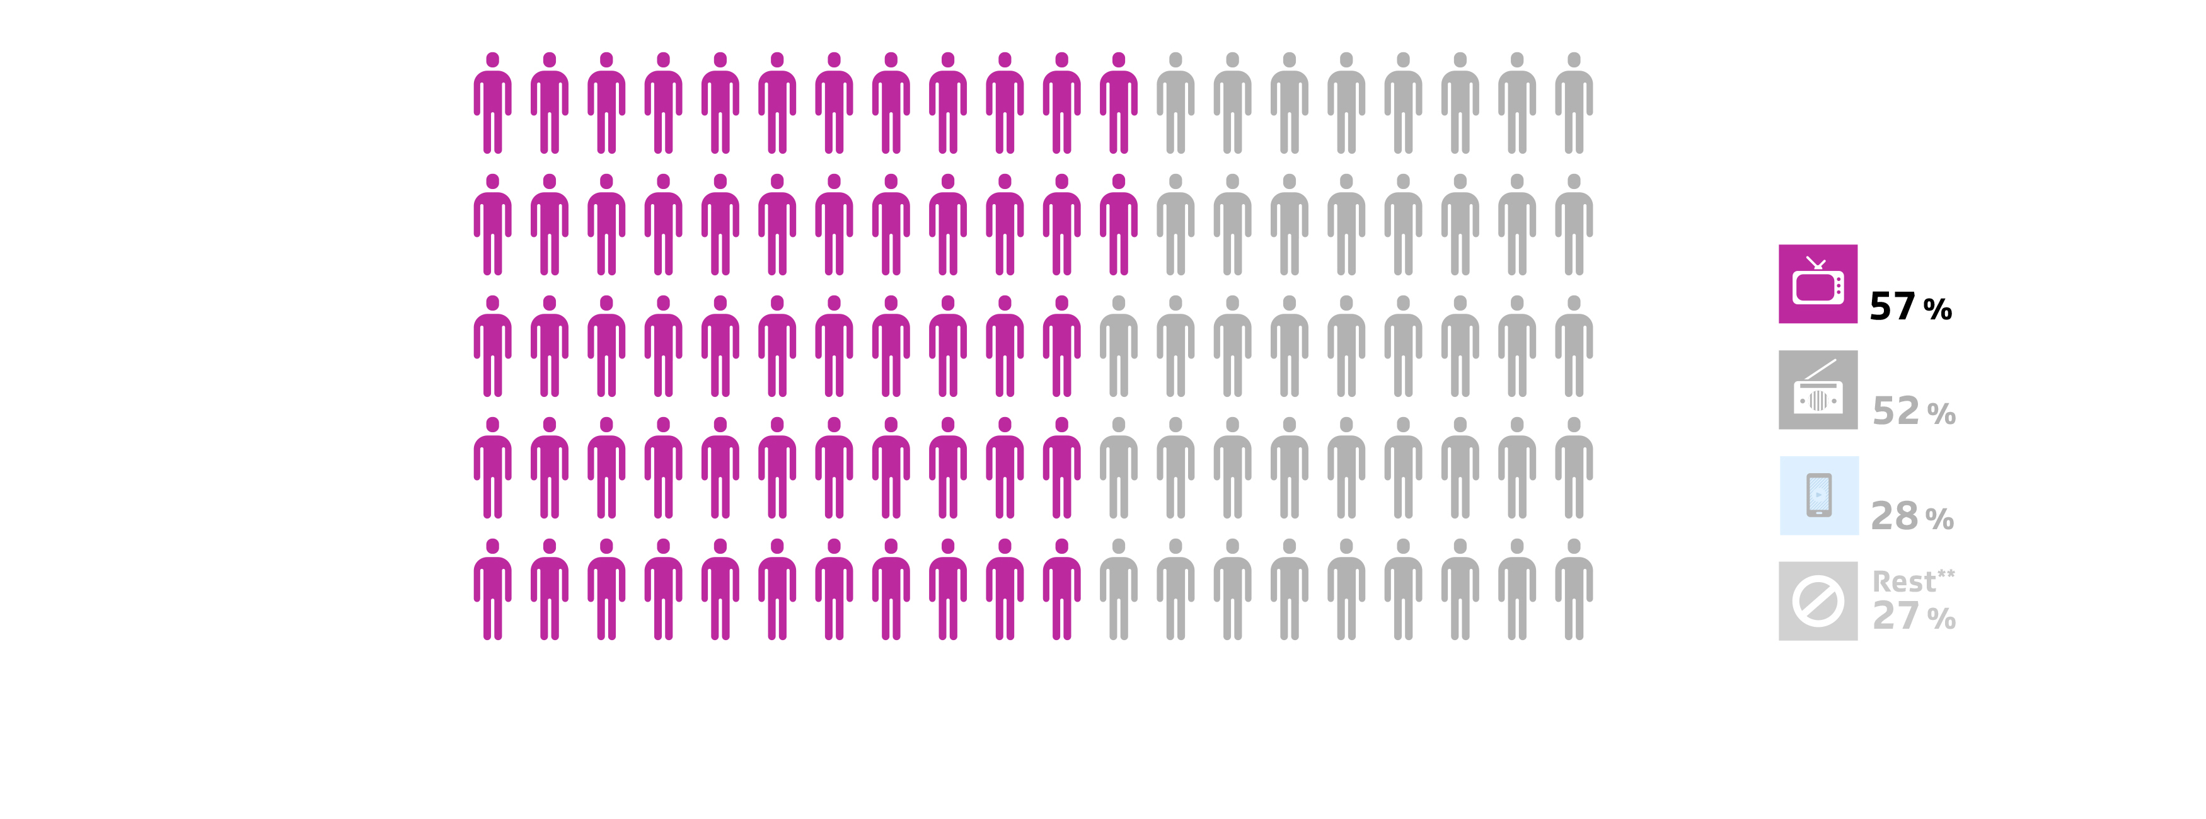
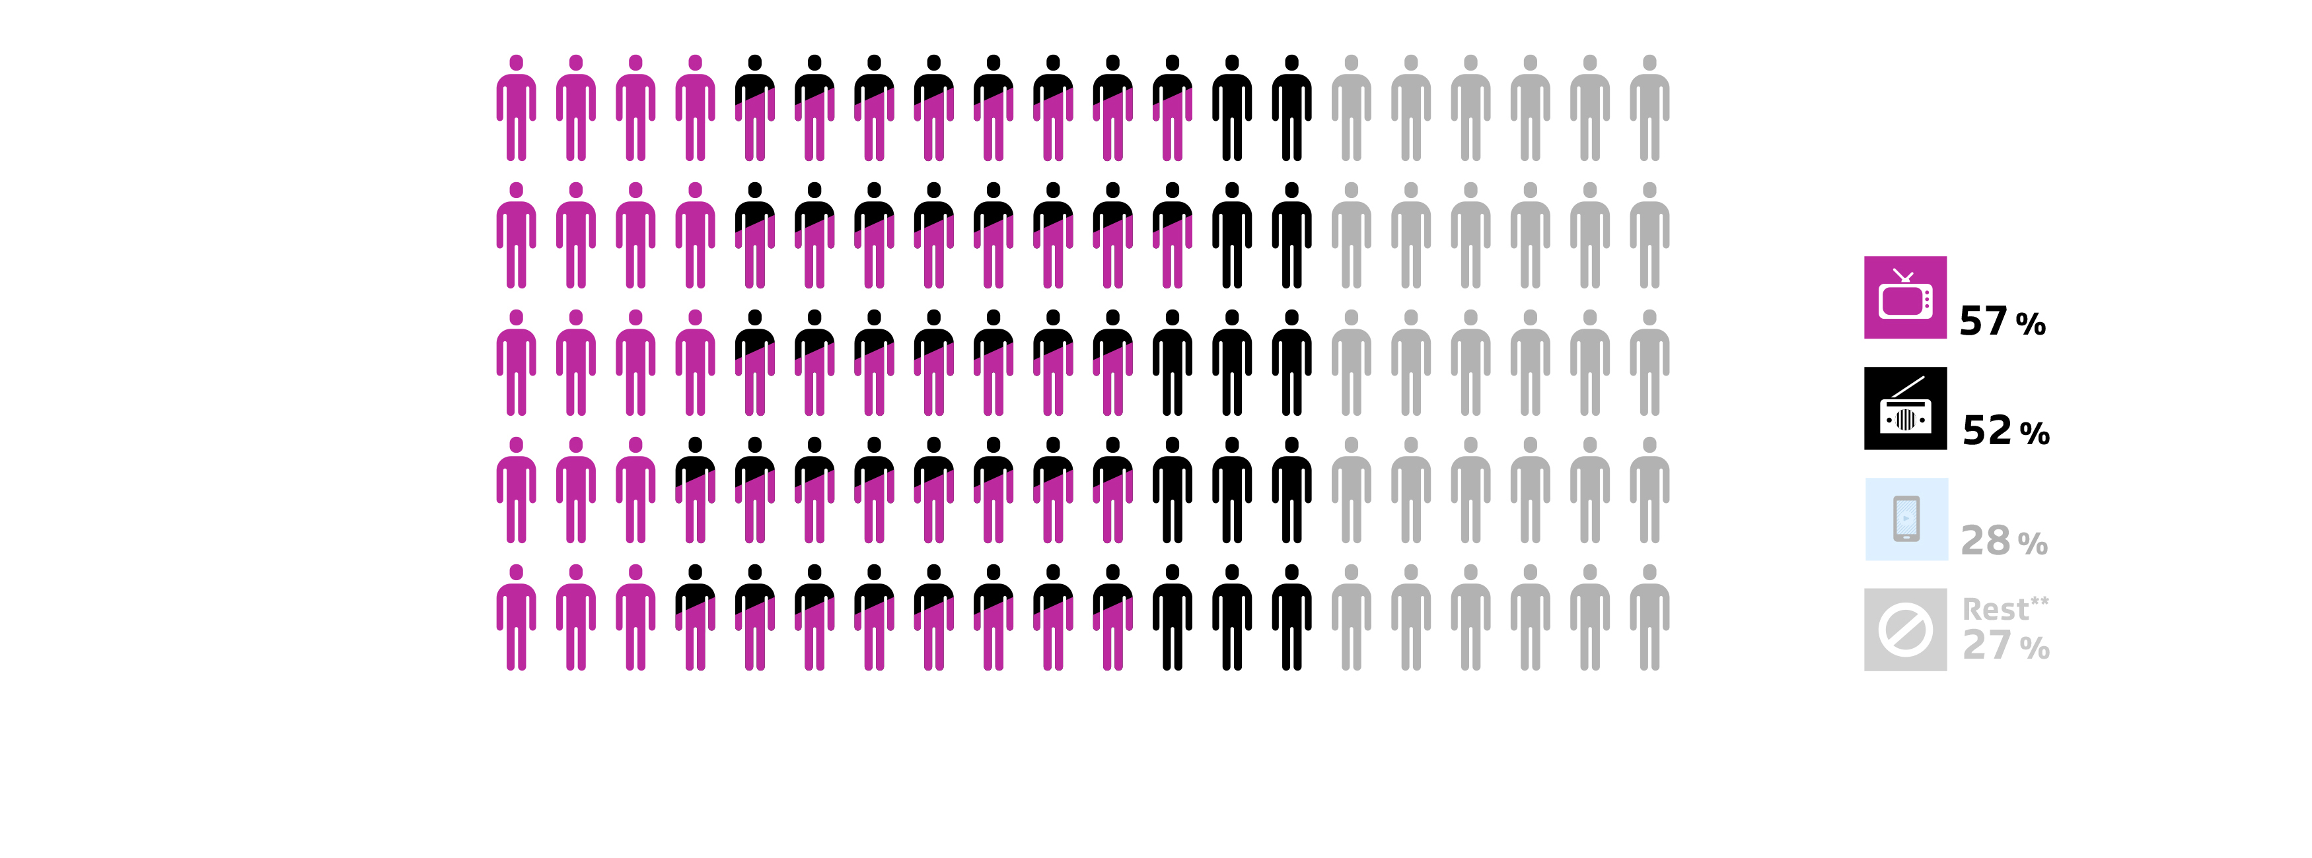
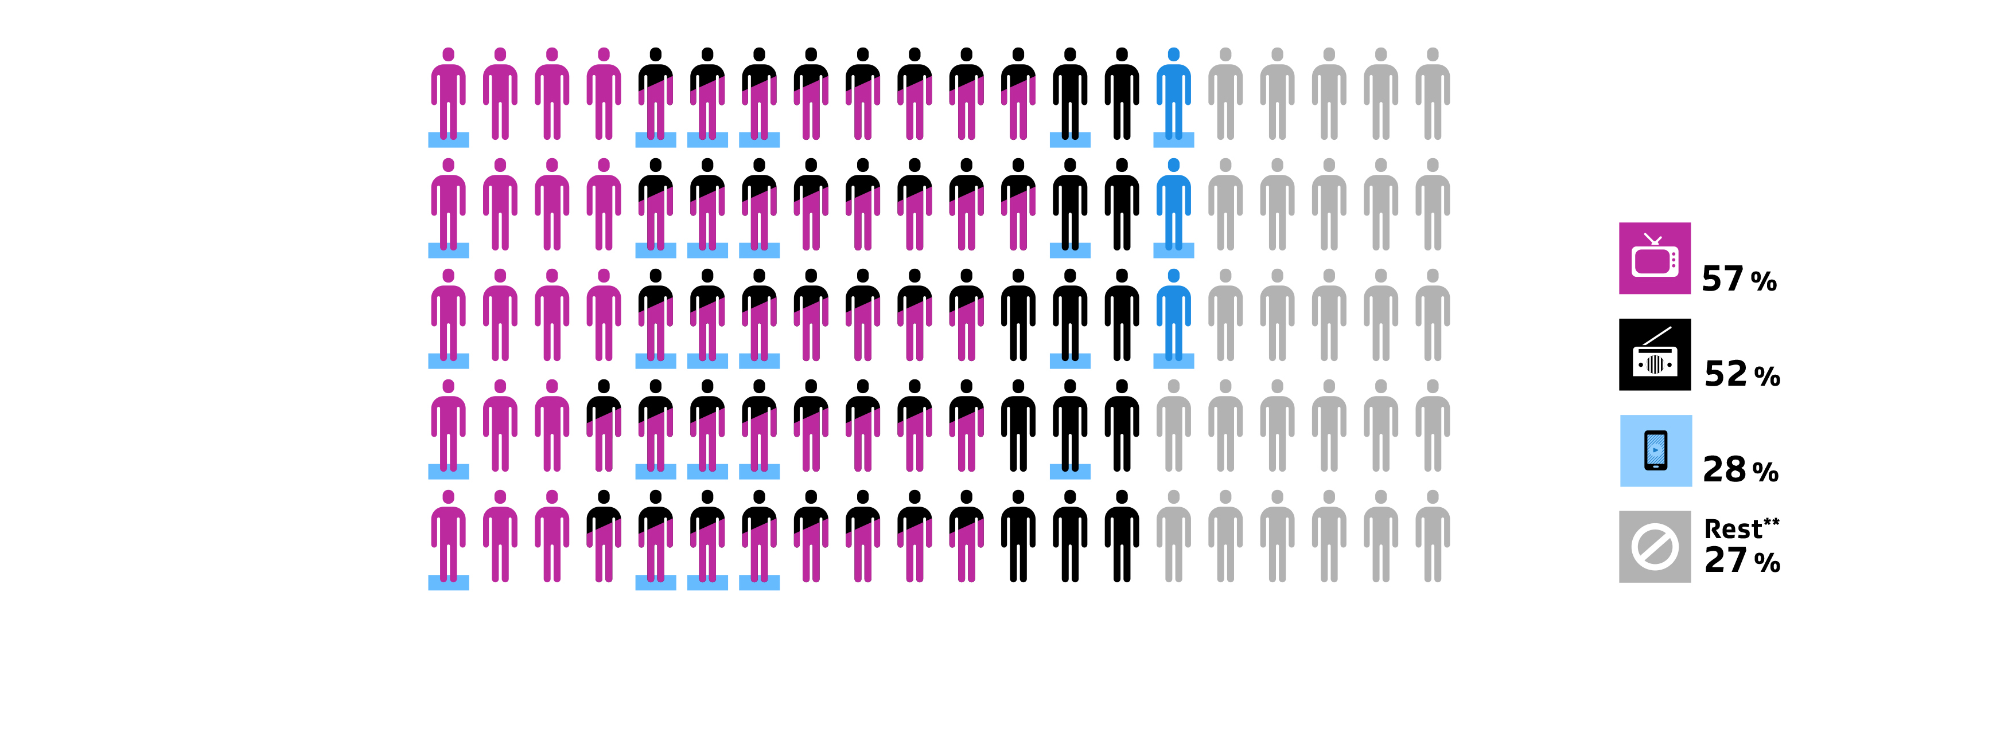
FÜR ÜBER 25% DER DEUTSCHSCHWEIZ
IST SRF NICHT RELEVANT
Auch online erreichen wir mehrheitlich die
gleichen Nutzenden und die gleichen nicht.
Quelle: Soft-KPIs-Studie 2019 | Basis: Deutschschweizer*innen zwischen 15 und 79 Jahren mind. mehrfach wöchentliche Nutzung [n = 1’509]; TV ohne Meteo; ** max. Kanal zählt: z.B. der am häufigsten genutzte Radiosender
Notes:
SRF ist ein Medienunternehmen für alle - alle zahlen Gebühren, alle haben ein Anrecht auf ein Angebot. Doch unsere Analyse zeigt: für 25% der DCH-Bevölkerung ist SRF nicht mehr relevant.
[Während nächstem Satz insgesamt 3x KLICKEN] Egal ob über Radio, TV oder Online - SRF erreicht mit den bestehenden Angeboten immer die gleichen und die gleichen nicht. Und für die, die wir erreichen: Haben so viele Inhalte für sie, die können gar nicht alles anschauen oder anhören.
Wir wollen wieder ein Medienhaus für alle sein. Ist unser Auftrag, auch für Menschen unter 45 ein Angebot zu haben.
Um dies zu erreichen: Es braucht Veränderungen im Angebot. Also: neue Inhalte für die Menschen, die unsere Angebote heute nicht nutzen. Diese jüngeren Menschen nutzen Medien v.a. Online. Müssen wir bei all unseren Entscheiden berücksichtigen.
Weil wir nicht mehr sondern weniger finanzielle Mittel haben, können wir nicht einfach neue Angebote aus dem Boden stampfen. Zuerst müssen wir sparen, um Mittel freizuspielen. Schwieriger Entscheid: Auf Bisheriges verzichten, um Neues möglich zu machen.
In finanziell guten Zeiten: Zuerst neue Sachen ausprobiert, mal was verworfen – und erst dann etwas gestrichen, wenn sich die neuen Sendungen etabliert haben. Momentan nicht möglich.
Angebotsveränderungen, die ich später noch aufzeige, nur ein Teil der Strategie.

Slide 8
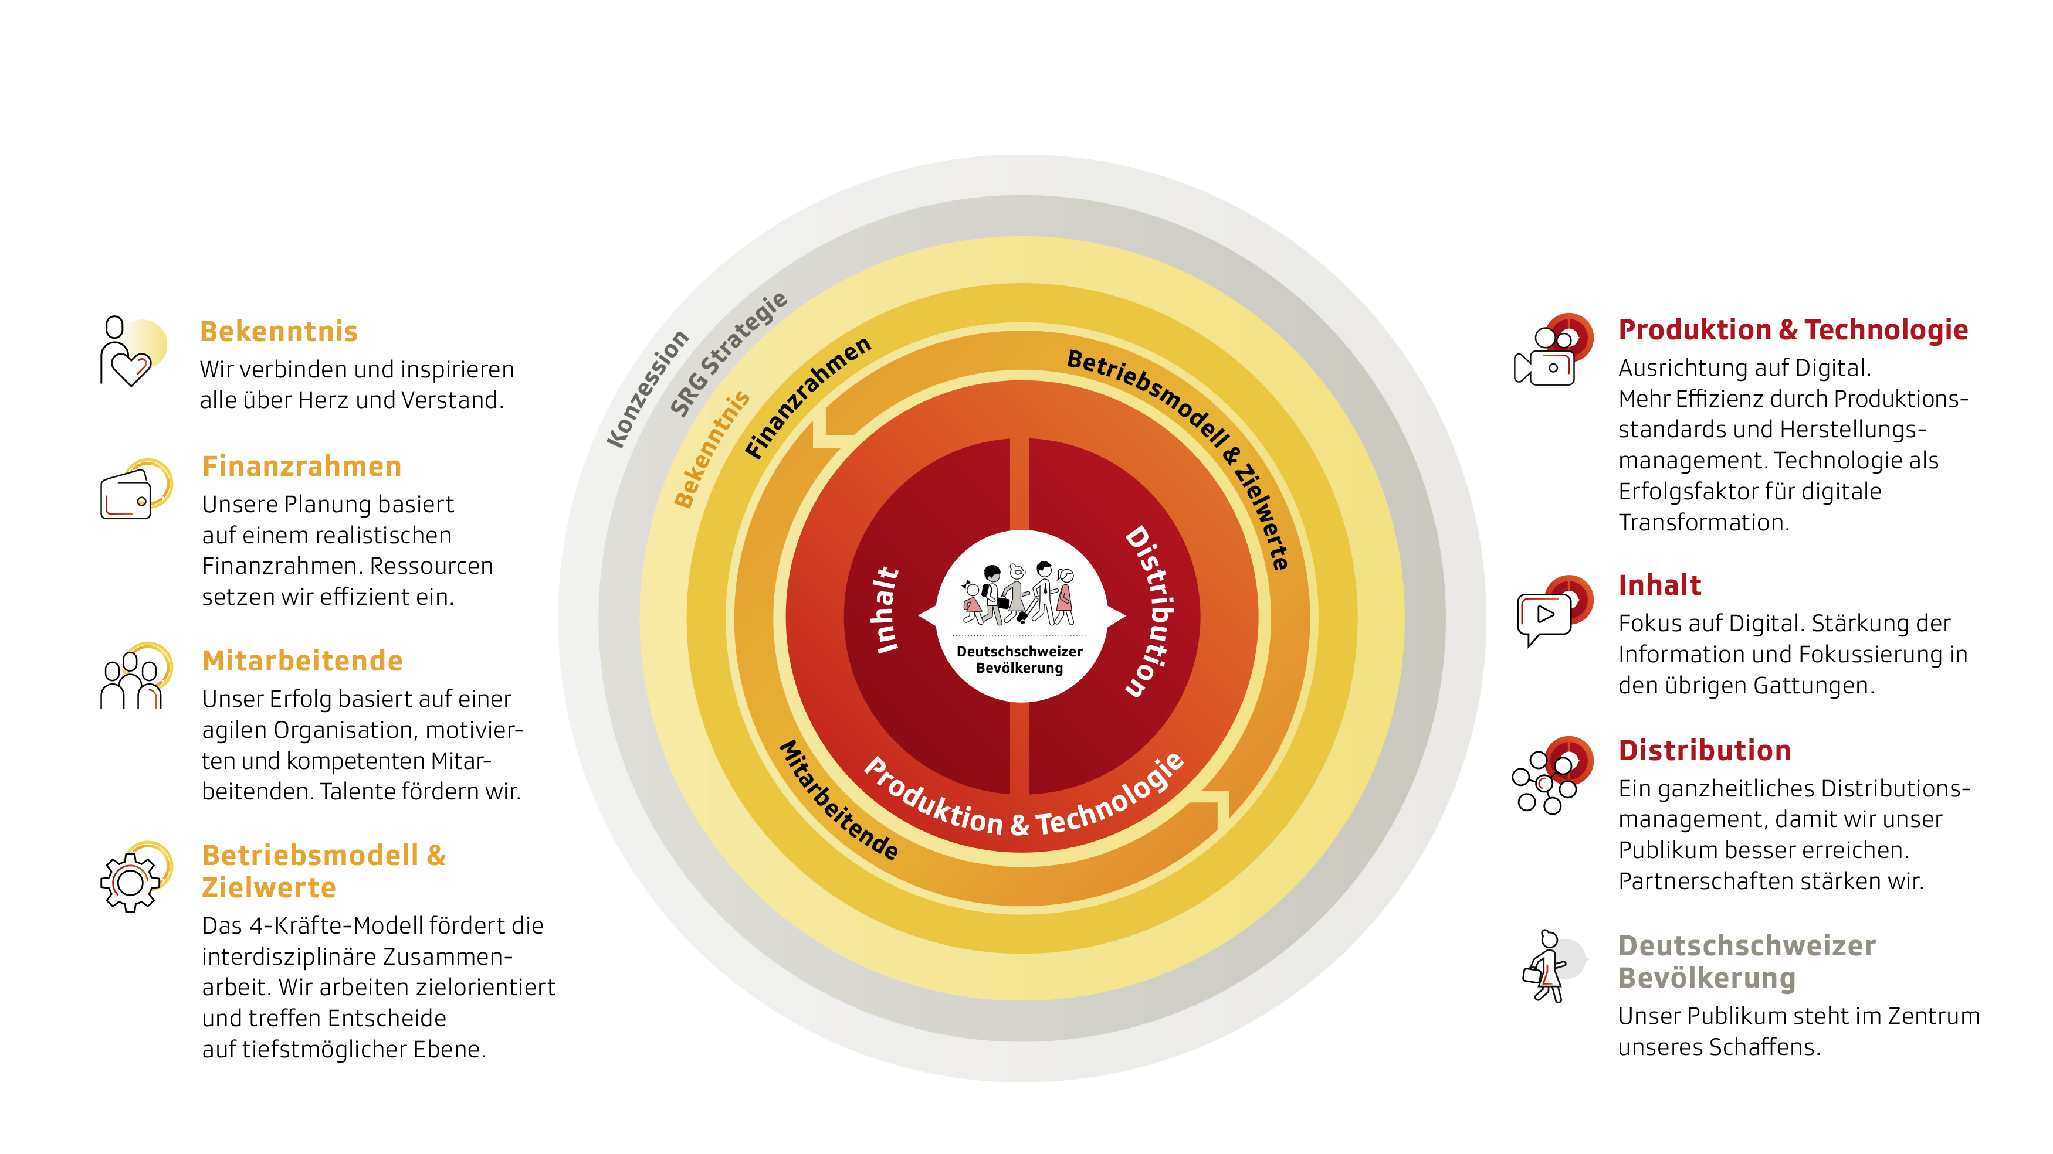
DIE STRATEGIE
AUF EINEN BLICK
Notes:
Wie sind wir im Strategieprozess vorgegangen?
Im Kern unserer Strategie steht unser Publikum. Unsere Organisation, unsere Prozesse und unsere Arbeitsweise haben wir konsequent auf das Publikum ausgerichtet.
Der Distribution messen wir die gleiche Bedeutung zu, wie der Erstellung unserer Inhalte. Mitarbeitende und Technologie sind die kritischen Erfolgsfaktoren unserer Transformation.

Slide 9
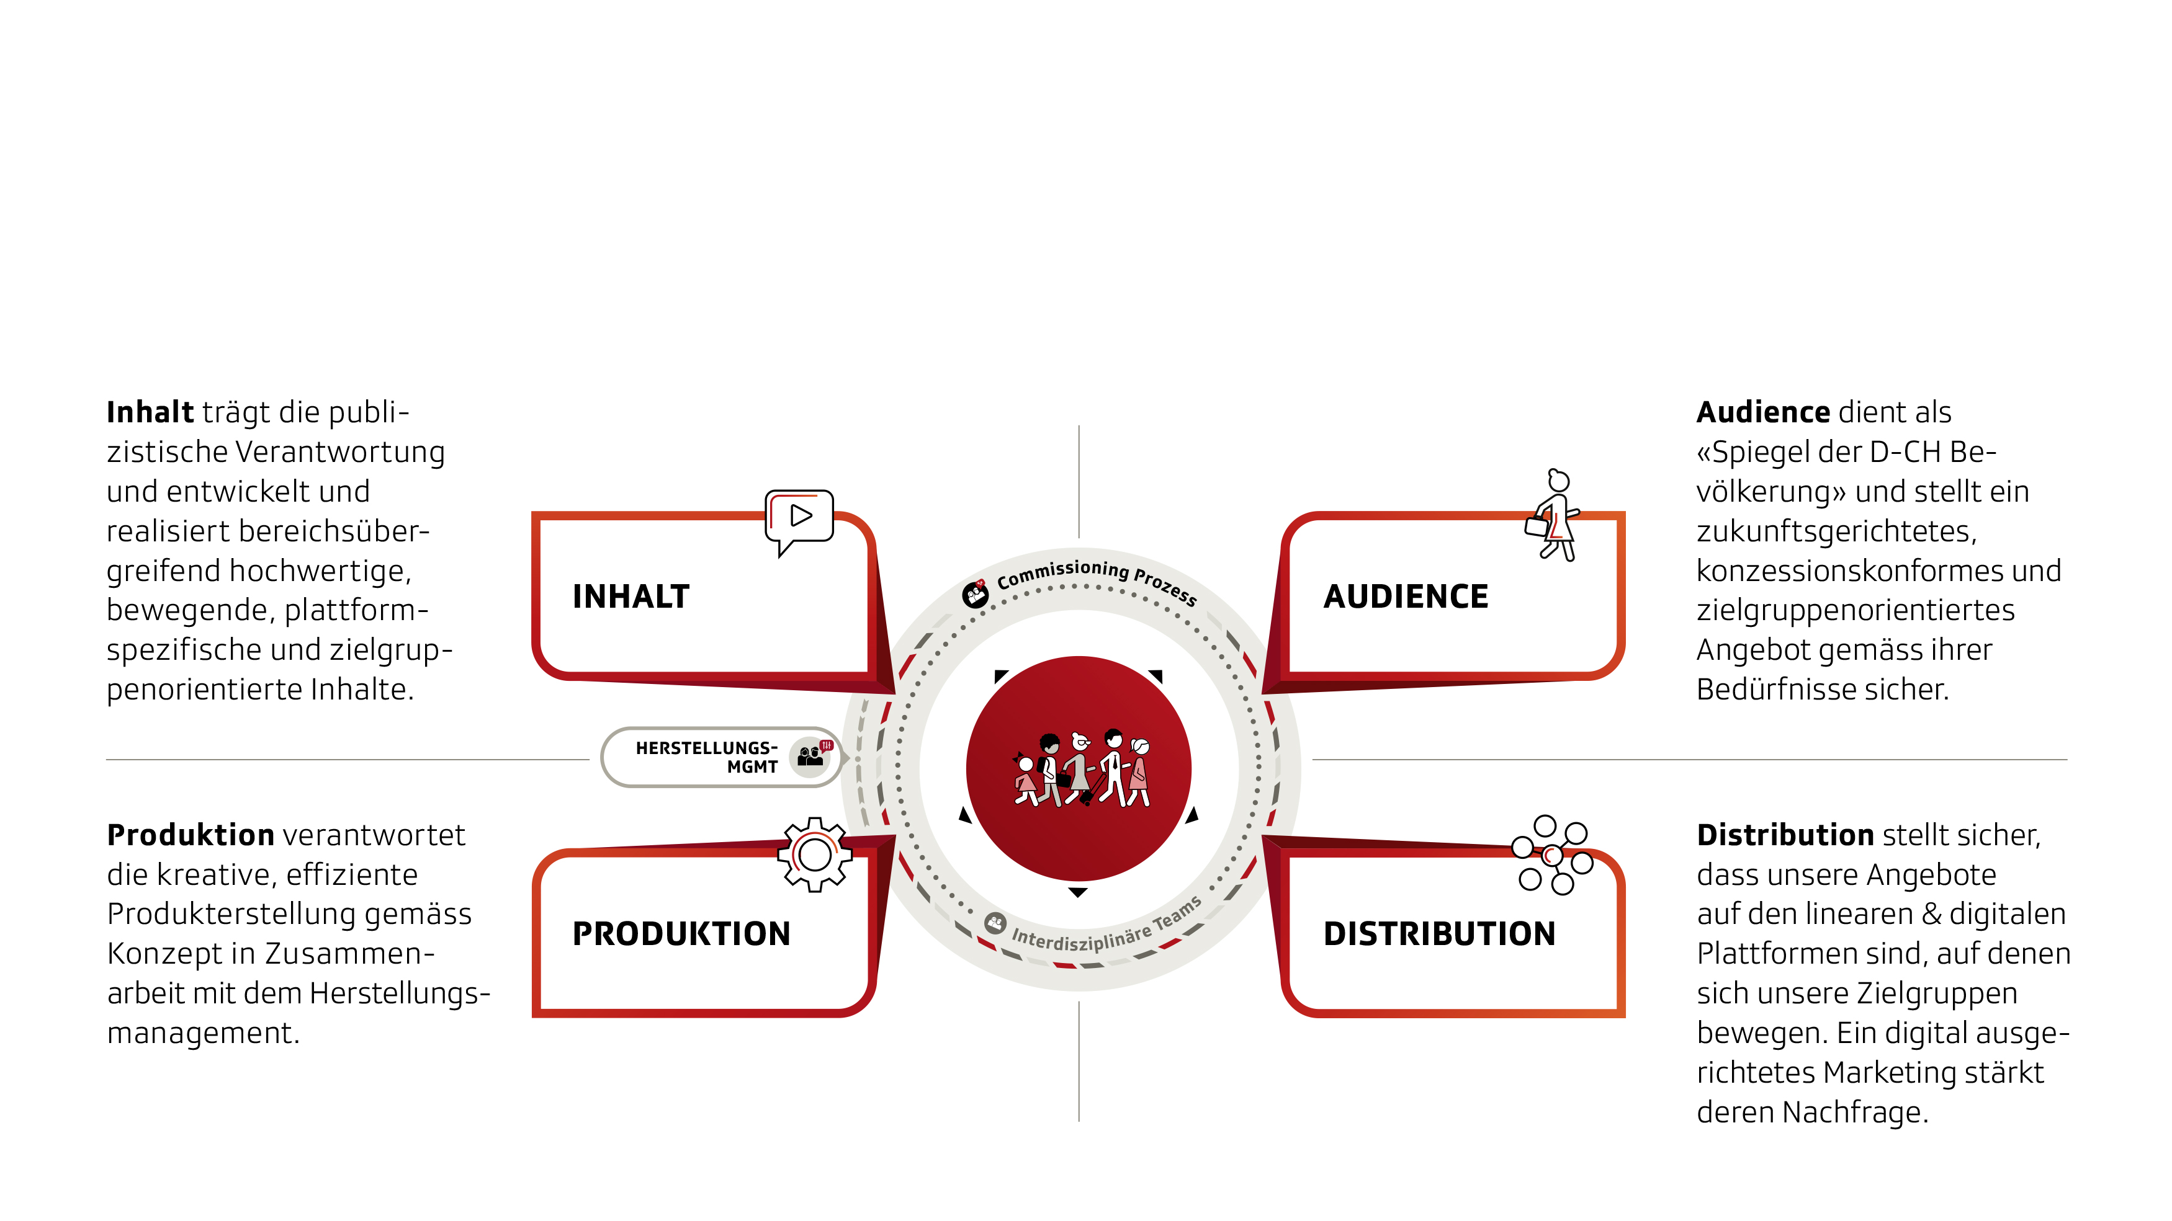
DAS NEUE BETRIEBSMODELL STELLT DIE NUTZENDEN
INS ZENTRUM. DAS COMMISSIONING VEREINT DIE 4 KRÄFTE
Notes:
Zentral ist das neue Betriebsmodell, das wir am 1. April umgesetzt haben.
Inhalt, Produktion, Distribution und Audience sind die vier Kompetenzen, die es für ein erfolgreiches Angebot braucht. Die vier Kräfte entscheiden heute gemeinsam und mit je einer Stimme über unser Angebot.
Audience vertritt dabei die Interessen unseres Publikums und stellt sicher, dass wir für jede Zielgruppe ein passendes Angebot bereitstellen.
Das bilden wir neu auch so in der Organisation ab: Mit Audience als eigener Abteilung. Das Publikum hat also seit April eine eigene Vertretung in der SRF-Geschäftsleitung. Auch die Distribution ist neu eine eigene Abteilung.
Wichtiges Element in unserem neuen Betriebsmodell ist das Commissioning-Board. Neue Angebote und Entwicklungsvorhaben werden durch das Board beurteilt – und nach grünem Licht in interdisziplinären Teams erarbeitet.
Dort arbeiten die vier Kräfte Inhalt, Distribution, Audience und Produktion im ganzen Prozess eng zusammen. So ist beispielsweise sichergestellt: Distribution eines Inhalts ist von Anfang an mitgedacht. Also, an welche Zielgruppe sich ein Format richtet, über welche Kanäle – eigene und Drittplattformen – es ausgespielt wird und was die besonderen Eigenheiten dieser Plattformen sind.
Beispiel Podcast: Podcast heisst nicht, eine Radiosendung auch noch im Internet publizieren. Im linearen Radio wird ein Inhalt durch die Moderation eingeführt, in der Anmoderation können Zusatzinfos vermittelt werden. Ein lineares Audio muss unmittelbar und ohne Anmoderation funktionieren. Muss schon bei der Produktion der Inhalte berücksichtigt werden.

Slide 10
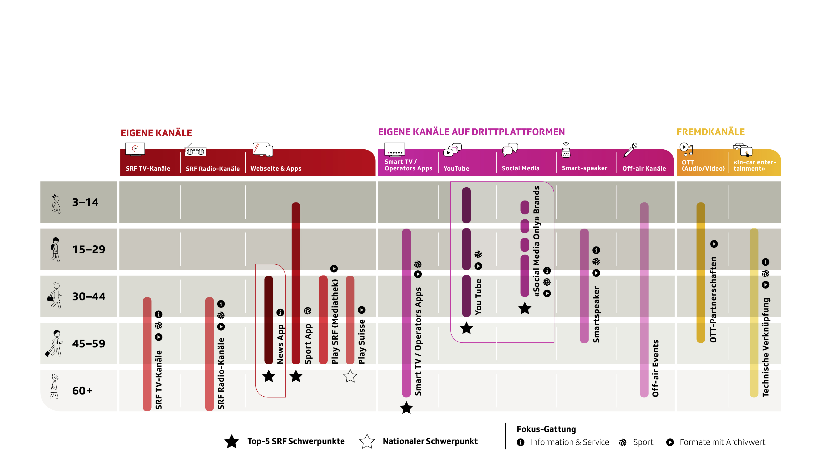
EINE GANZHEITLICHE DISTRIBUTION
SOLL ALLE ALTERSGRUPPEN ABDECKEN
Notes:
Nicht alle Altersgruppen können wir mit unseren eigenen TV-, Radio- und digitalen Kanälen erreichen. Medienkonsum hat sich verändert, gerade bei jüngerer Generation. Sie konsumieren Medien vermehrt Online und auch über Drittplattformen wie Facebook, Instagram, YouTube oder TikTok.
Das ist eine globale Entwicklung, können wir nicht rückgängig machen. Müssen uns dem Medienkonsum der Jungen anpassen.
Konsequenz: Wenn wir ein Medienunternehmen für alle sein wollen, müssen wir unsere Inhalte auch über Drittplattformen spielen. Im Bewusstsein, dass dort neue Abhängigkeiten entstehen.

Slide 11
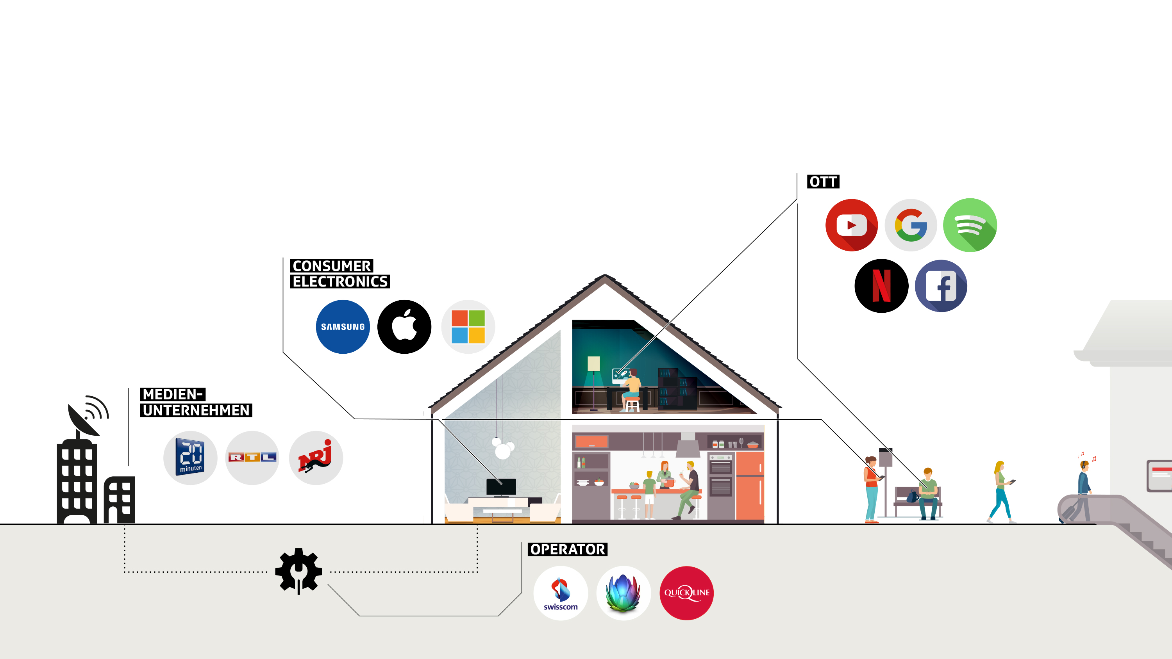
IN DER DIGITALEN WELT IST
DER MEDIENMARKT GLOBAL
Wer zum "Relevant Set" der Medienkonsumenten gehört,
bestimmt das Angebot und verfügt über die Daten.
Notes:
Warum ist das alles wichtig?
Früher, in «alter» Radio- und TV-Welt standen unsere Sender meistens automatisch auf Platz 1. Die Aufmerksamkeit war uns also sicher.
Heute, in der digitalen, stark fragmentierten Welt ist die Verbreitung der Inhalte viel anspruchsvoller und die Relevanz muss sich SRF im globalen Wettbewerb täglich neu erkämpfen. Unsere Inhalte müssen auf den jeweiligen Plattformen auffindbar und relevant sein, sonst werden sie nicht genutzt. Deshalb ist ganzheitliche Distribution so wichtig.
Dieser Prozess ist keine Abwertung des Journalismus – im Gegenteil. Distribution, Produktion und Audience sind von Anfang an im Boot, um Sichtbarkeit und damit Relevanz unserer Inhalte in digitaler Welt sicherzustellen. Beispiel: Schnelllebiges Newsvideo, das morgen überholt ist, mit Handy drehen und nicht mit Kameramann und Tönler. Spart Ressourcen. Für Inhalt ist und bleibt Journalistin oder Journalist zuständig. Andere Kräfte sind dazu da, den Journalismus zu stärken.

Slide 12
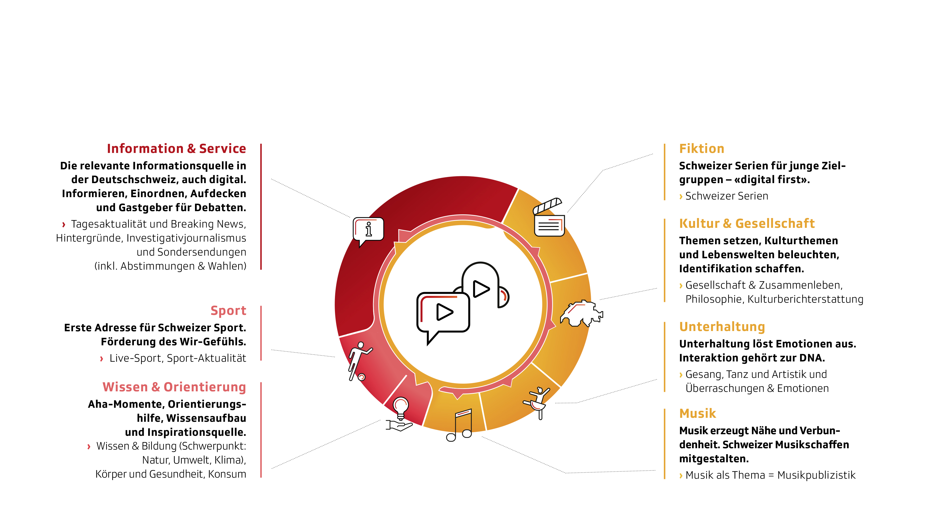
SCHWERPUNKTE
NACH GATTUNGEN
Notes:
Was bedeutet das für das Programm, für das Onlineangebot?
Im Strategieprozess Inhalt nach Gattungen aufgeteilt: Information und Service – Sport – Wissen und Orientierung – Fiktion – Kultur und Gesellschaft – Unterhaltung – Musik.
Wichtiges Bekenntnis: Wir stärken unser digitales Angebot in den Gattungen Information, Wissen und Orientierung, damit wir unsere Legitimation für den Service Public nachhaltig sichern können. Und: Wir wollen uns noch stärker von den privaten Anbietern unterscheiden. Deshalb reduzieren wir beispielsweise den Einkauf von internationalen Filmen und Serien, die auch auf vielen anderen Sendern laufen.
Ganzes Angebot analysiert. Wie schon gesagt: Wir erreichen mit unserem Angebot die immer gleichen Personen immer wieder, und die immer gleichen gar nie. Und für die, die wir immer und immer wieder erreichen, für die haben wir so viele Sendungen, sie können die gar nicht alle hören oder schauen. Das zeigen die Zahlen der Marktforschung eindeutig.
Schwieriger Entscheid: Auf Bisheriges verzichten, um Neues möglich zu machen für die Leute, die wir heute nicht erreichen.

Slide 13
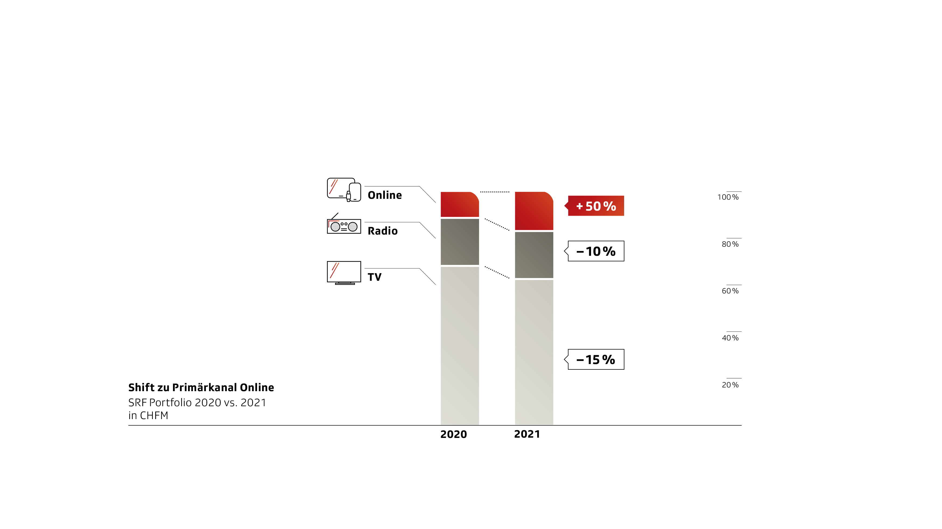
MEHR ANGEBOTE FÜR ONLINE
LINEARES ANGEBOT BLEIBT WICHTIG
Notes:
Ja, SRF 2024 hat auch Auswirkungen auf das Programm. Zur Erinnerung: Wir erreichen heute insbesondere Menschen unter 45 deutlich weniger gut als ältere.
Braucht neue Angebote für U-45. Weil sie Medien v.a. online nutzen, sind neue Inhalte v.a. für Online konzipiert.
Nicht mehr, sondern weniger finanzielle Mittel. Deshalb: Zuerst auf bestehende Sendungen verzichten, bevor wir neue Sachen realisieren können.
Mit dieser Bewegung bekommt Online bei SRF eine grössere Bedeutung.
In Zukunft stecken wir etwa 20 Prozent unserer Mittel in Angebote, die zuerst über unsere Apps, über Social Media oder auf unserer Website ausgespielt werden. Vieles davon läuft später im TV oder Radio.
Im Umkehrschluss: Noch immer sind 80 Prozent unserer Mittel im traditionellen Radio und Fernsehen.
Bis anhin war die Verteilung 90:10, jetzt also 80 zu 20 Prozent.
Evolution, nicht Revolution.
Wir vernachlässigen das ältere Stammpublikum nicht. Wir haben noch immer ein sehr umfangreiches Radio- und Fernsehangebot für sie.
Wie eingangs erwähnt: Heute für Stammpublikum so viele Angebote, können diese gar nicht alle schauen und hören.
Verzicht auf einige bestehende Sachen, um für das jüngere Publikum insbesondere Online neue Inhalte zu realisieren. Frage der Solidarität.

Slide 14
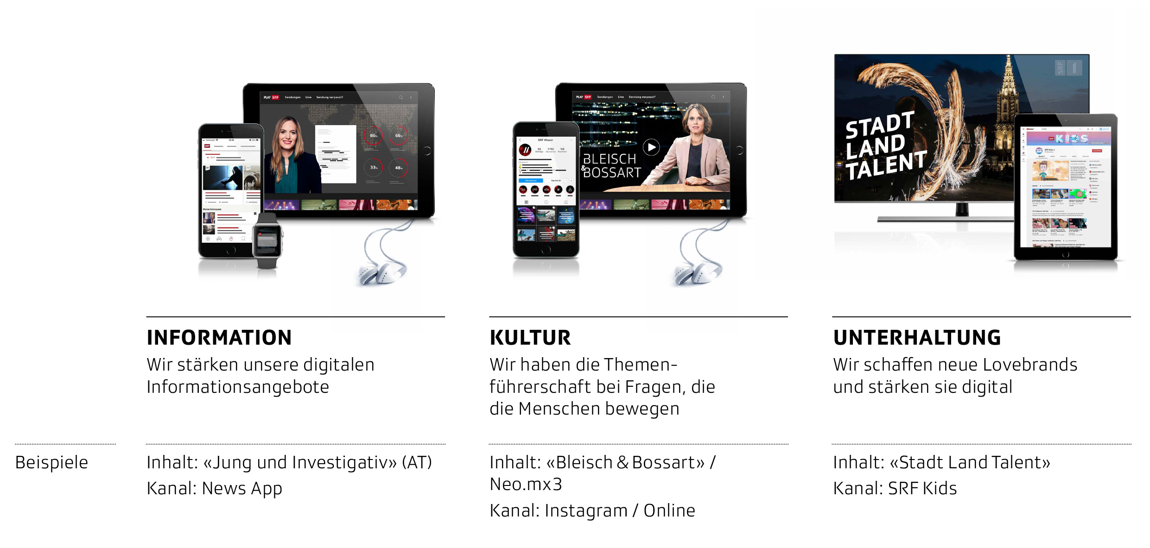
NEUE ANGEBOTE BEI SRF
Notes:
Transformation läuft. Projektteams arbeiten unter Hochdruck an Entwicklung und Produktion von neuen Inhalten.
Erste Sachen lanciert, vieles folgt in nächster Zeit.
Zum Beispiel In der Information:
Weiterentwicklung News App mit Fokus auf Audio und Video. Livestream von Radio SRF 4 News ist direkt in App eingebaut. Keine Konkurrenz zu privaten Verlagen.
Aufbau Investigativdesk: Noch mehr investigative Recherchen, auch für Jüngere. Die Ko-Leitung haben wir mit Nina Blaser und Fiona Endres besetzt, über den Sommer haben die Beiden ihr Team zusammengestellt – Ende Jahr geht’s los.
In der Kultur:
Seit Mitte August sind wir mit der aktuellen Kulturberichterstattung auf Instagram am Start.
Wissensthemen sind gebündelt bei srf.ch/wissen und auf YouTube. Neues Format zu Umwelt und Klima «SRF 2CONTROL»
In der Unterhaltung:
Nächsten Samstag geht’s im Fernsehen auf SRF 1 am 20.10 Uhr los mit der Talentshow «Stadt Land Talent», auf Facebook und TikTok läuft’s schon ein paar Wochen August
Fokus auf Kinder mit YouTube-Kanal «SRF Kids»: Wichtige Aufgabe eines öffentlich finanzierten Medienunternehmens, Angebote für die Jüngsten – unabhängig von kommerziellen Interessen, altersgerecht und in einem geschützten Rahmen. Zum Beispiel mit «Kindernachrichten» oder Erklärvideos.

Slide 15

DREI VIERTEL DER NUTZER:INNEN
SIND UNTER 45 JAHRE ALT
Notes:
Erste Erfahrungen stimmen zuversichtlich, dass wir Ziel von SRF 2024 erreichen können – nämlich die Zielgruppen zu erreichen, die uns heute nicht nutzen.
Vor den Sommerferien: Start neues Reportageformat «rec.» auf YouTube. Reporter berichten über Themen, die das junge Publikum bewegen. Z.Bsp. hat ein Reporter zwei Wochen lang mit den Waldmenschen von Bern gelebt. Jede zweite Woche neue Reportage, dazwischen eine Ausgabe von «rec.» mit Reaktionen aus der Community.
Bis heute: fast 650’000 Videostarts auf YouTube und Play SRF
Vor allem: «rec.» wird nicht nur geschaut, wird auch von denen geschaut, die wir ansprechen wollen: [KLICKEN] Drei Viertel der Nutzerinnen und Nutzer sind unter 45 Jahre alt.
Ausgewählte Reportagen auch im Fernsehen, «Waldmenschen von Bern» z.Bsp. letzten Mittwoch bei «Reporter» – wo wieder das ältere Publikum erreicht wird.
Versprechen aus SRF 2024: Onlineformate werden auch über klassisches Radio und Fernsehen ausgespielt.

Slide 16

«WE, MYSELF, AND WHY»
ABONNENTINNEN V.A. ZWISCHEN
18 UND 35 JAHRE ALT
Notes:
Ein weiteres Beispiel: Instagram-Kanal «We, Myself and Why» für junge Frauen. Eine Zielgruppe, die wir mit bisherigen Angeboten zu wenig erreichen. Kanal zusammen mit Vertreterinnen aus der Zielgruppe realisiert. Rein weibliches Team.
Heute: Schon über 15’000 Abonnentinnen. Die sind v.a. zwischen 18 und 35 Jahre alt und weiblich. Angestrebte Zielgruppe.
Erreichen wir mit bisherigen Angeboten zu wenig.

Slide 17

BLEISCH & BOSSART»
NUTZUNG V.A. DURCH UNTER-45-JÄHRIGE
Notes:
Im Rahmen von SRF 2024 bauen wir Philosophie-Angebot im Netz aus. Thema, das viele Junge beschäftigt.
In «Bleisch und Bossart» diskutieren Barbara Bleisch und Yves Bossart, das Moderationsduo von «Sternstunde Philosophie», über alltagsphilosophische Themen. [KLICKEN]
Im Fernsehen: «Sternstunde Philosophie» hat ein Publikum mit einem Durchschnittsalter über 60. Mit «Bleisch und Bossart» erreichen wir viele Jüngere. Rund die Hälfte der Videostarts und der Wiedergabedauer aus Zielgruppe der unter 45-Jährigen.
Sie sehen: Auch Jüngere interessieren sich für Service-public-Themen. Ist eine Frage der Aufmachung und der Ausspielkanäle. «Bleisch & Bossart» läuft u.a. auf dem YouTube-Kanal von SRF Kultur.
Erste Projekte stimmen uns optimistisch. Auch für die 25 Prozent Nicht-SRF-Nutzerinnen und Nutzer, auch für das jüngere Publikum können wir Angebote zur Verfügung stellen, die den hohen Ansprüchen an den Service public genügen.
An der Stelle häufige Frage: Dürfen wir das alles? Darf SRF online aktiv sein? Ja, wir dürfen – respektive: Wir müssen sogar.

Slide 18
SRG-Konzession
Art. 13: Angebote für junge Menschen
«Die SRG stellt Angebote bereit, die auf die Lebenswirklichkeit und die Interessen junger Menschen ausgerichtet sind. […]
Inhalte, Formate und Technik der Angebote werden so aufbereitet und verbreitet, wie es den Nutzungsgewohnheiten der jungen Zielgruppen entspricht.»
Notes:
Auszug aus der Konzession für die SRG, die unseren Auftrag festlegt – Art. 13, Angebote für Junge: …
An anderer Stelle, im Artikel 6 steht zudem explizit, dass wir auch in unserem Kernauftrag, der Information, geeignete Formate und Verbreitungswege suchen müssen. Das ist 2021 neben Radio und Fernsehen auch Online.
Wir dürfen, ja wir müssen also sogar auf die Mediennutzung und die Bedürfnisse der Jungen eingehen. Und sie konsumieren Medien rund um die Welt immer stärker online.
Onlineangebote von SRF unterscheiden sich klar von den Angeboten der privaten Verlage. Im Zentrum stehen bei uns immer Audio- und Video – unsere Kernkompetenzen. SRG und private Verlage können gut nebeneinander existieren. Gibt gute Kooperationen, z.Bsp. Shared-Content-Plattform, über den Verlage Beiträge von SRF und den anderen Unternehmenseinheiten beziehen können.

Slide 19
Notes:
Das ein kurzer Abriss, warum wir SRF 2024 machen und was dies fürs Programm heisst.
Ja, unsere Organisation und unser Angebot verändern sich. Was bleibt sind hoher Qualitätsanspruch und noch stärkerer Fokus auf Service Public. Und zwar im linearen wie auch im digitalen Angebot. Deshalb: Zum Start der neuen Organisation am 1. April: Überarbeitung der publizistischen Leitlinien. Dort ist ganz explizit festgehalten: Ansprüche an die publizistische Qualität sind für alle Teile des SRF-Angebots gleich hoch. Also auch für die digitalen. Daran arbeiten wir jeden Tag und daran werden wir gemessen.
Danke für die Aufmerksamkeit. Nun bin ich gespannt auf Ihre Fragen.

